Slide 1
UBND QUẬN LONG BIÊN TRƯỜNG MẦM NON GIA QUẤT
LĨNH VỰC: PHÁT TRIỂN NHẬN THỨC
Đề tài: Xếp xen kẽ 2 đối tượng
Lứa tuổi: 3-4 tuổi.
GV: Nguyễn Khánh Nhung
Năm học: 2021-2022

Slide 2
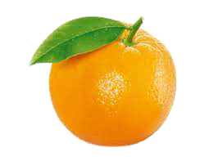
1-1

Slide 3
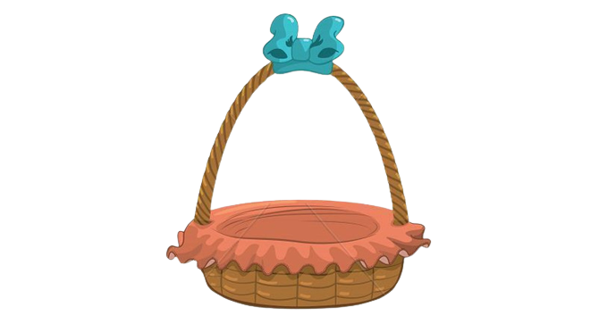

Slide 4
Trò chơi:
“Thi Xem Ai Tinh Mắt”

Slide 5
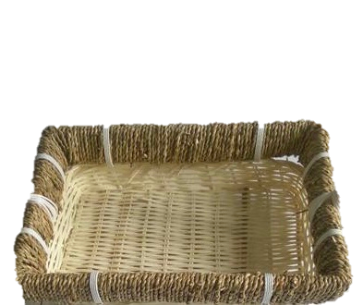
3
1
2
5
4

Slide 6
Xin Chào
Hẹn Gặp Lại Các Bé

